Slide 1
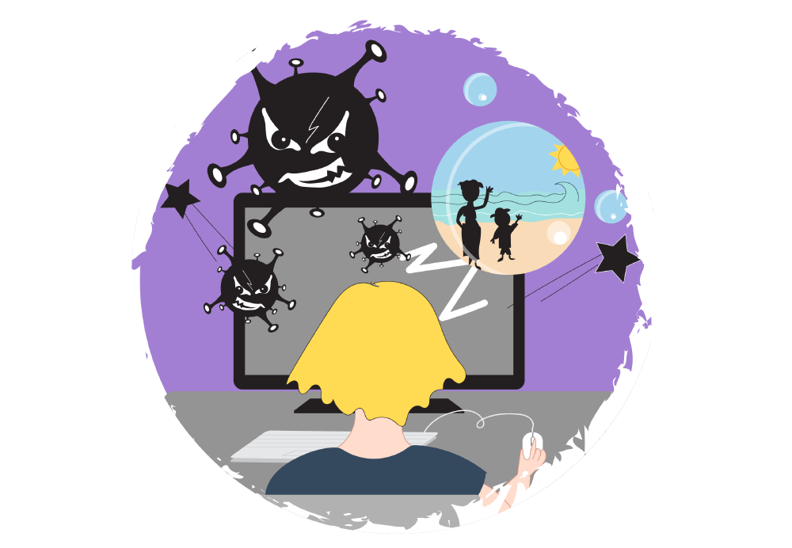
Безопасность в Интернете

Slide 2
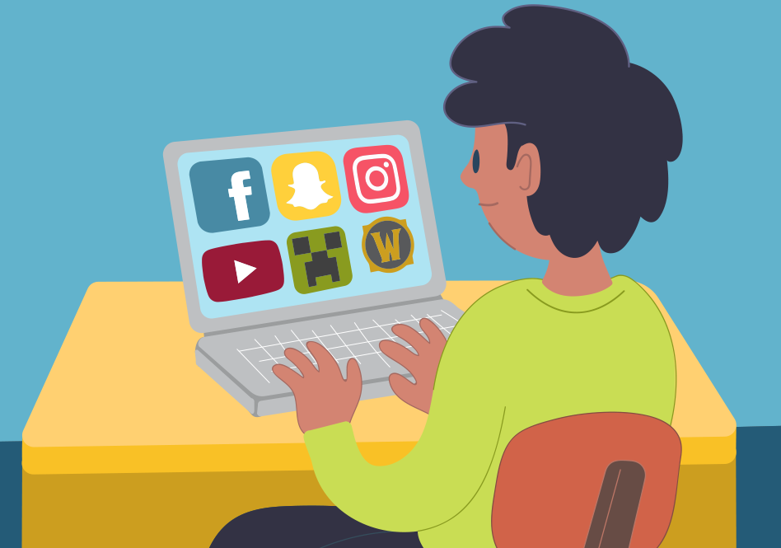
Сегодня основы кибербезопасности важно изучать прежде, чем начинать пользоваться компьютером. Важно понимать возможную опасность онлайн-сообщений от незнакомцев или яркой рекламы, открывающей ворота киберпреступникам.

Slide 3
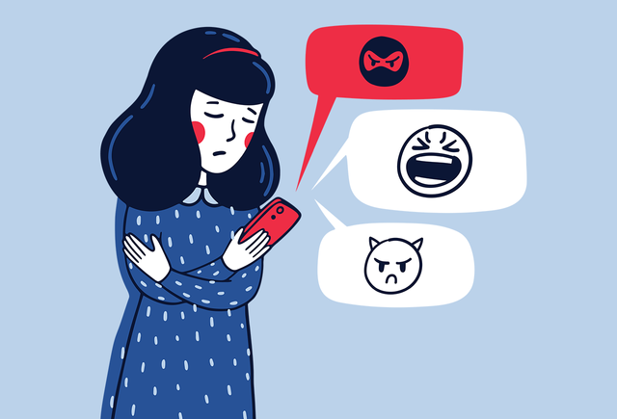
В соцсетях очень удобно общаться с разными людьми - но и травить становится намного проще.
Сетевые тролли так развлекаются - собираются в стаи и нападают на одного.

Slide 4
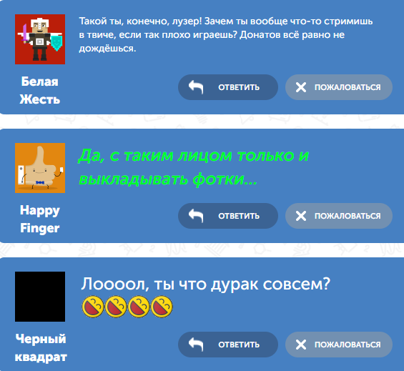
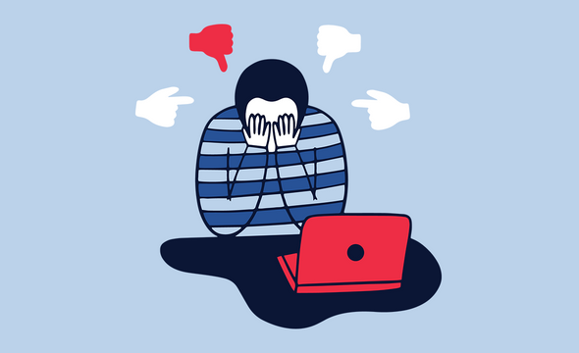

Slide 5
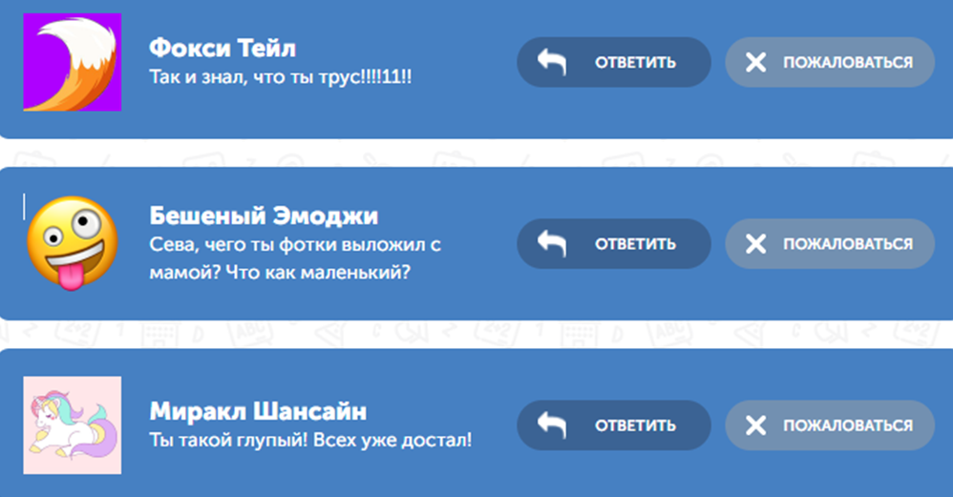
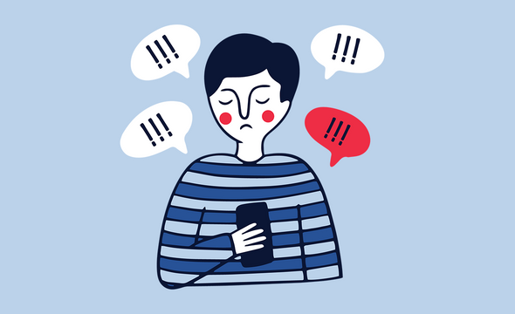
Лучше сразу «Пожаловаться» на троллей. Если им отвечать, то они никогда не перестанут издеваться.

Slide 6
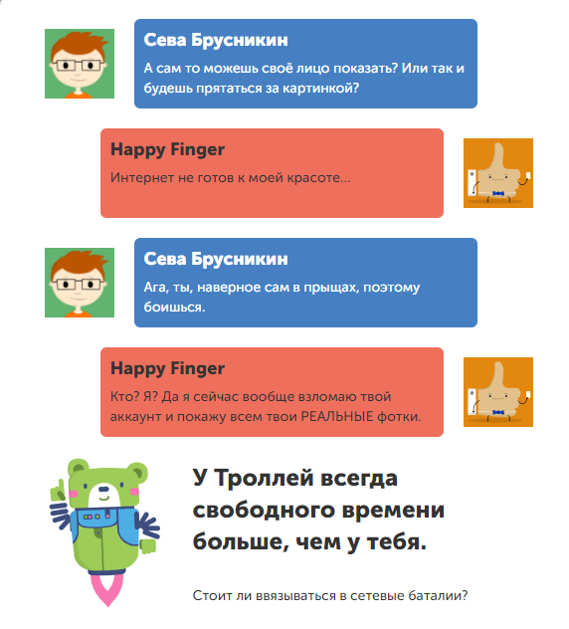
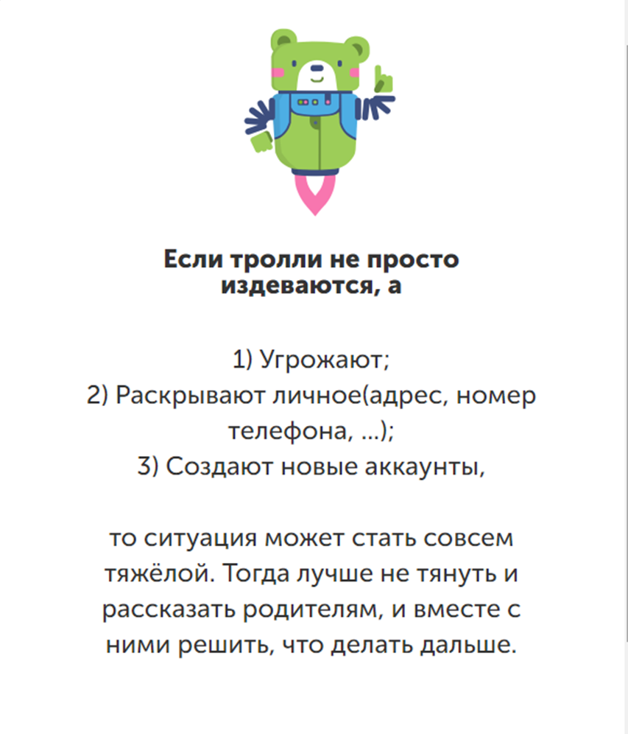

Slide 7
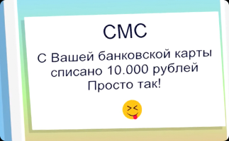
Когда-нибудь покупал что-то в Интернете?
Это удобно: ввёл номер карточки, код, и всё...
Или не всё? Или все деньги с карточки "утекли" неизвестно куда.
Неужели так бывает? Как это происходит?

Slide 8
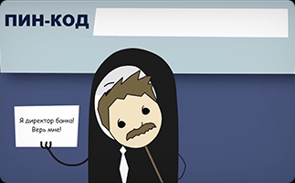
Такая схема называется “фишинг” (от англ. Fishing - рыбалка)- злоумышленники пишут от лица банка или создают поддельные интернет-страницы. И причиняют вред на сотни миллионов рублей!

Slide 9
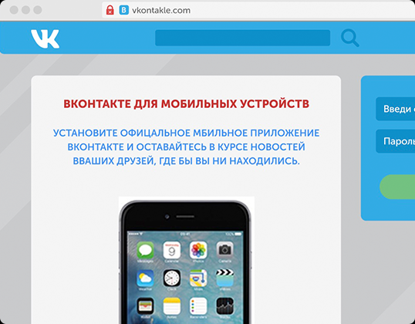
Злоумышленники создают сайты-копии, которые очень похожи на оригинальные, но введённые на таких сайтах логины-пароли отправляются прямиком к мошенникам!
Признаки страниц-подделок:
адрес вверху страницы - неправильный;
цвета страницы отличаются от оригинальной; в тексте - грамматические ошибки;
“Замочек” в адресе - не закрыт!
Часто на фишинговых сайтах можно найти кучу орфографических и грамматических ошибок.

Slide 10
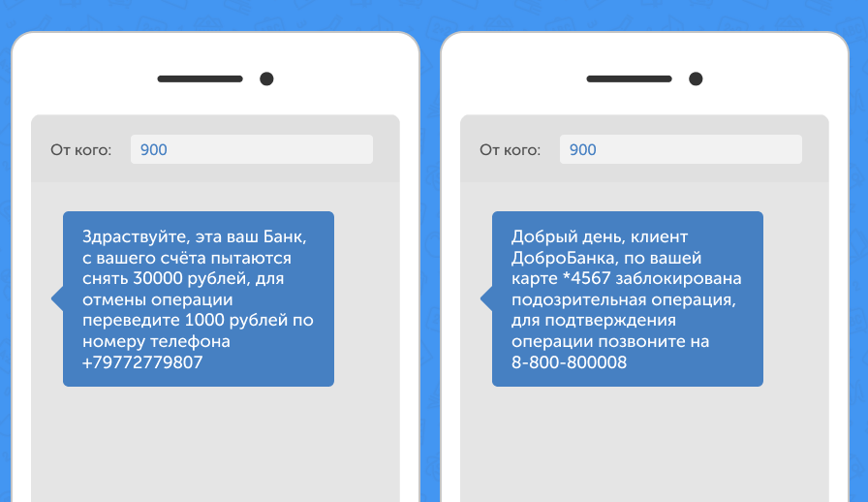
Какое сообщение от мошенников?

Slide 11
В левом сообщении были орфографические ошибки, а также просьбы о переводе денег – это сообщение мошенников.

Slide 12
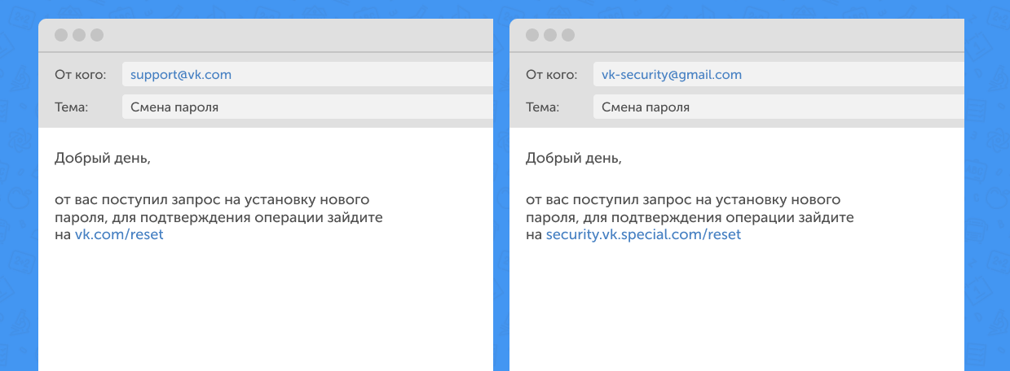
Какое сообщение от мошенников?

Slide 13
В правом сообщении подозрительный отправитель с почтовым адресом на gmail.com - бесплатном и доступном для всех. Также предлагаемая ссылка ведёт явно не на vk.com - а куда-то ещё.

Slide 14
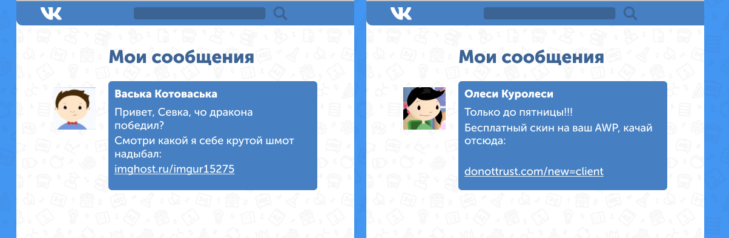
Какое сообщение от мошенников?

Slide 15
Ники - оба выдуманные, но что ещё ждать от Васи? Но он обращается по имени и пишет о твоей битве с драконом. Мошенникам про такое узнать сложнее, поэтому чаще они рассылают безличные сообщения, с "кричащей" рекламой. Кстати, по ссылке ты получишь разве что вирус - и никаких скинов.

Slide 16
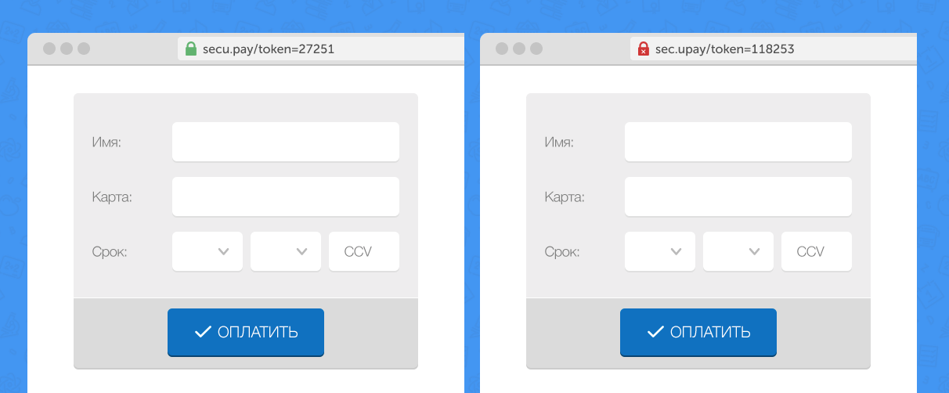
Какой сайт оплаты мошенников?

Slide 17
Тут мошенники поступили хитрее! Они сделали точную копию и даже название подобрали. Но вот сертификат безопасности им так просто не получить! Поэтому замочек есть только у правильного сайта.

Slide 18
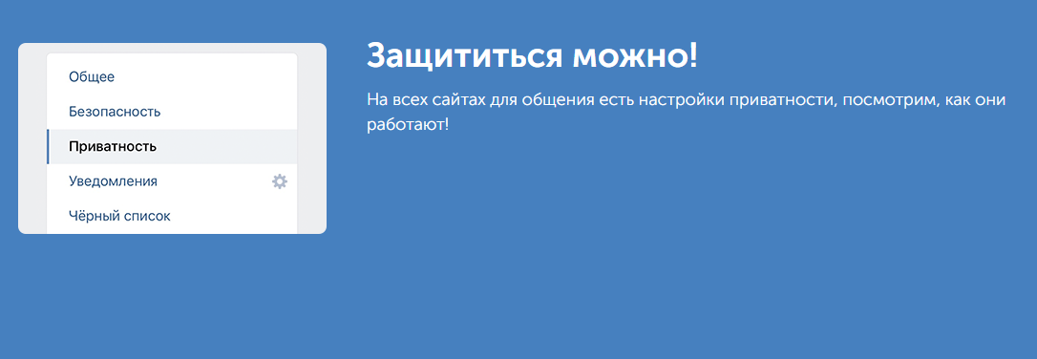

Slide 19
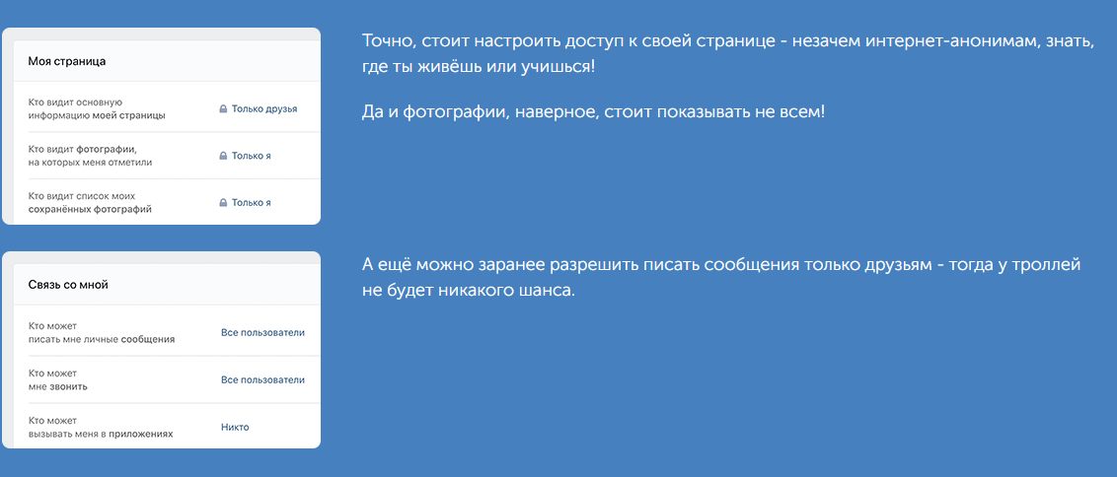

Slide 20
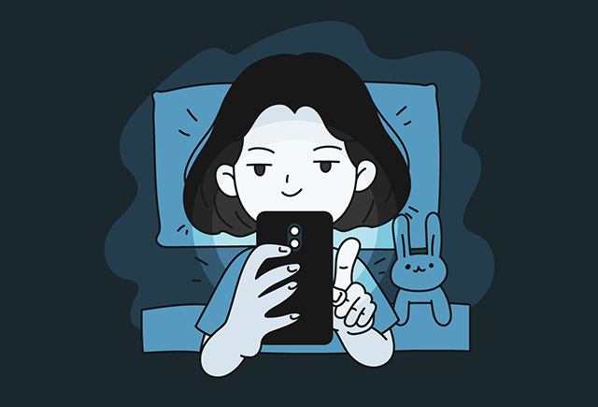
Будь внимателен и сиди в Интернете безопасно!

